Slide 1

GARGŽDŲ KŪRYBOS STOTIS

Slide 2

UNIKALI ir DRĄSI
ATVIRA ir GYVA
JAUKI ir LAISVA
YPATINGA ir SAVA
Notes:
Todėl didžiuojamės savo rajono identitetu,
esamę užmezgę ne tik verslo draugystes, bet ir įgyję sektoriaus pasitikėjimą.
Nestovime vietoje, nes matome dar daugiau neišnaudotų galimybių partnerystėms
ir dėl to puoselėjame visapusišką atvirumą.

Slide 3
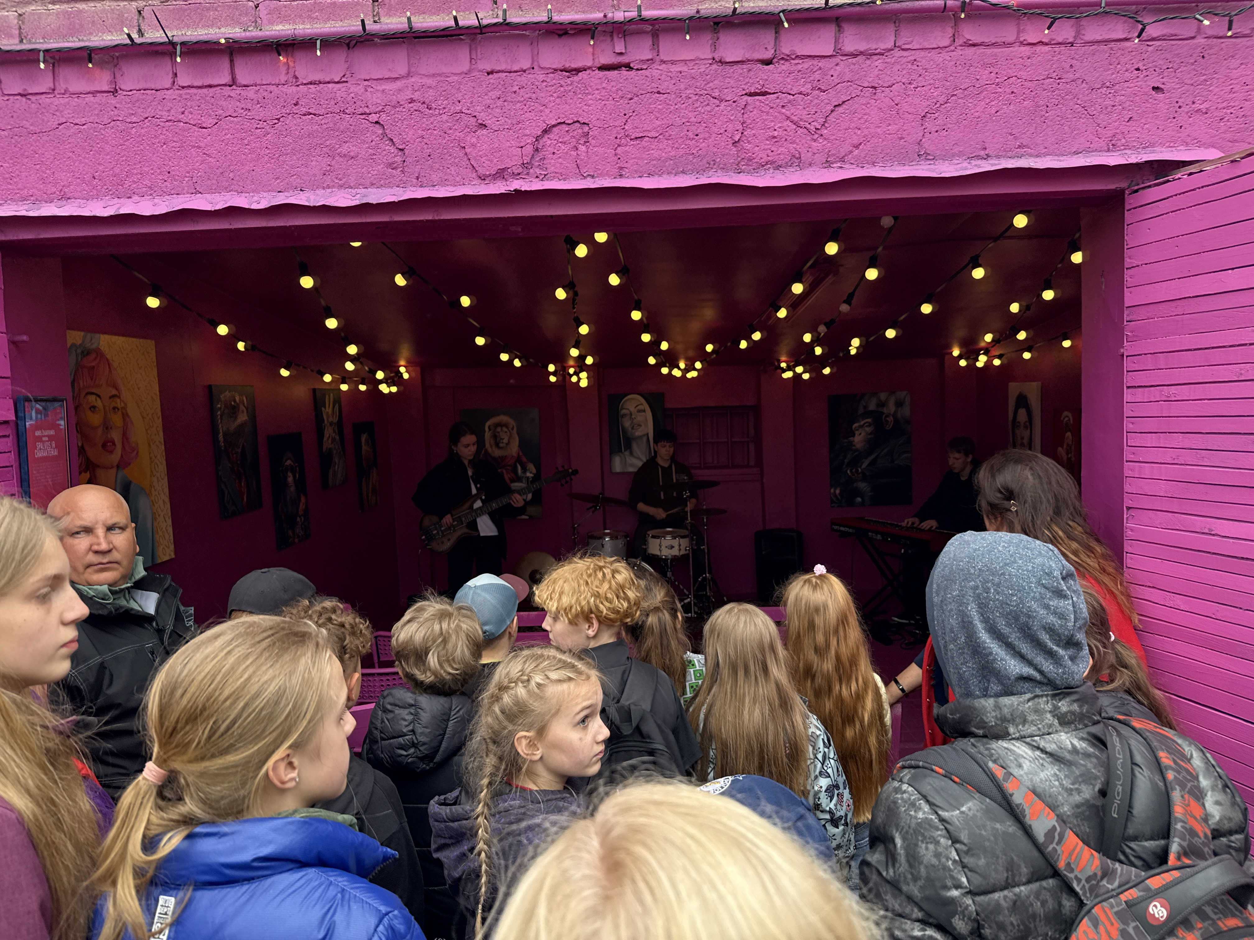
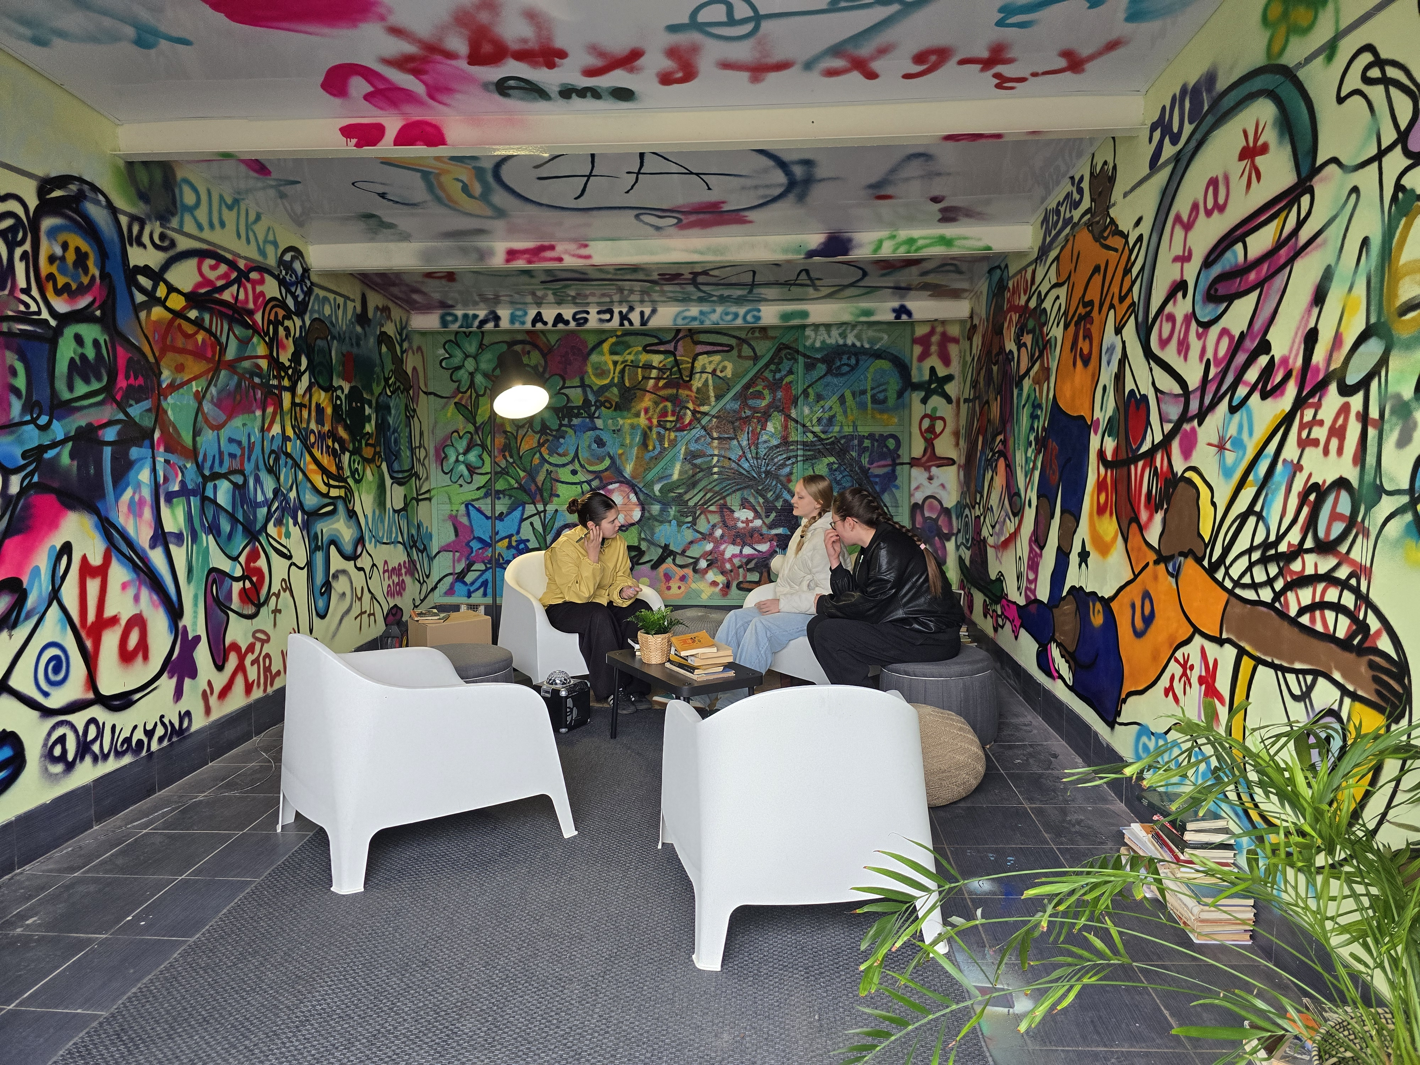
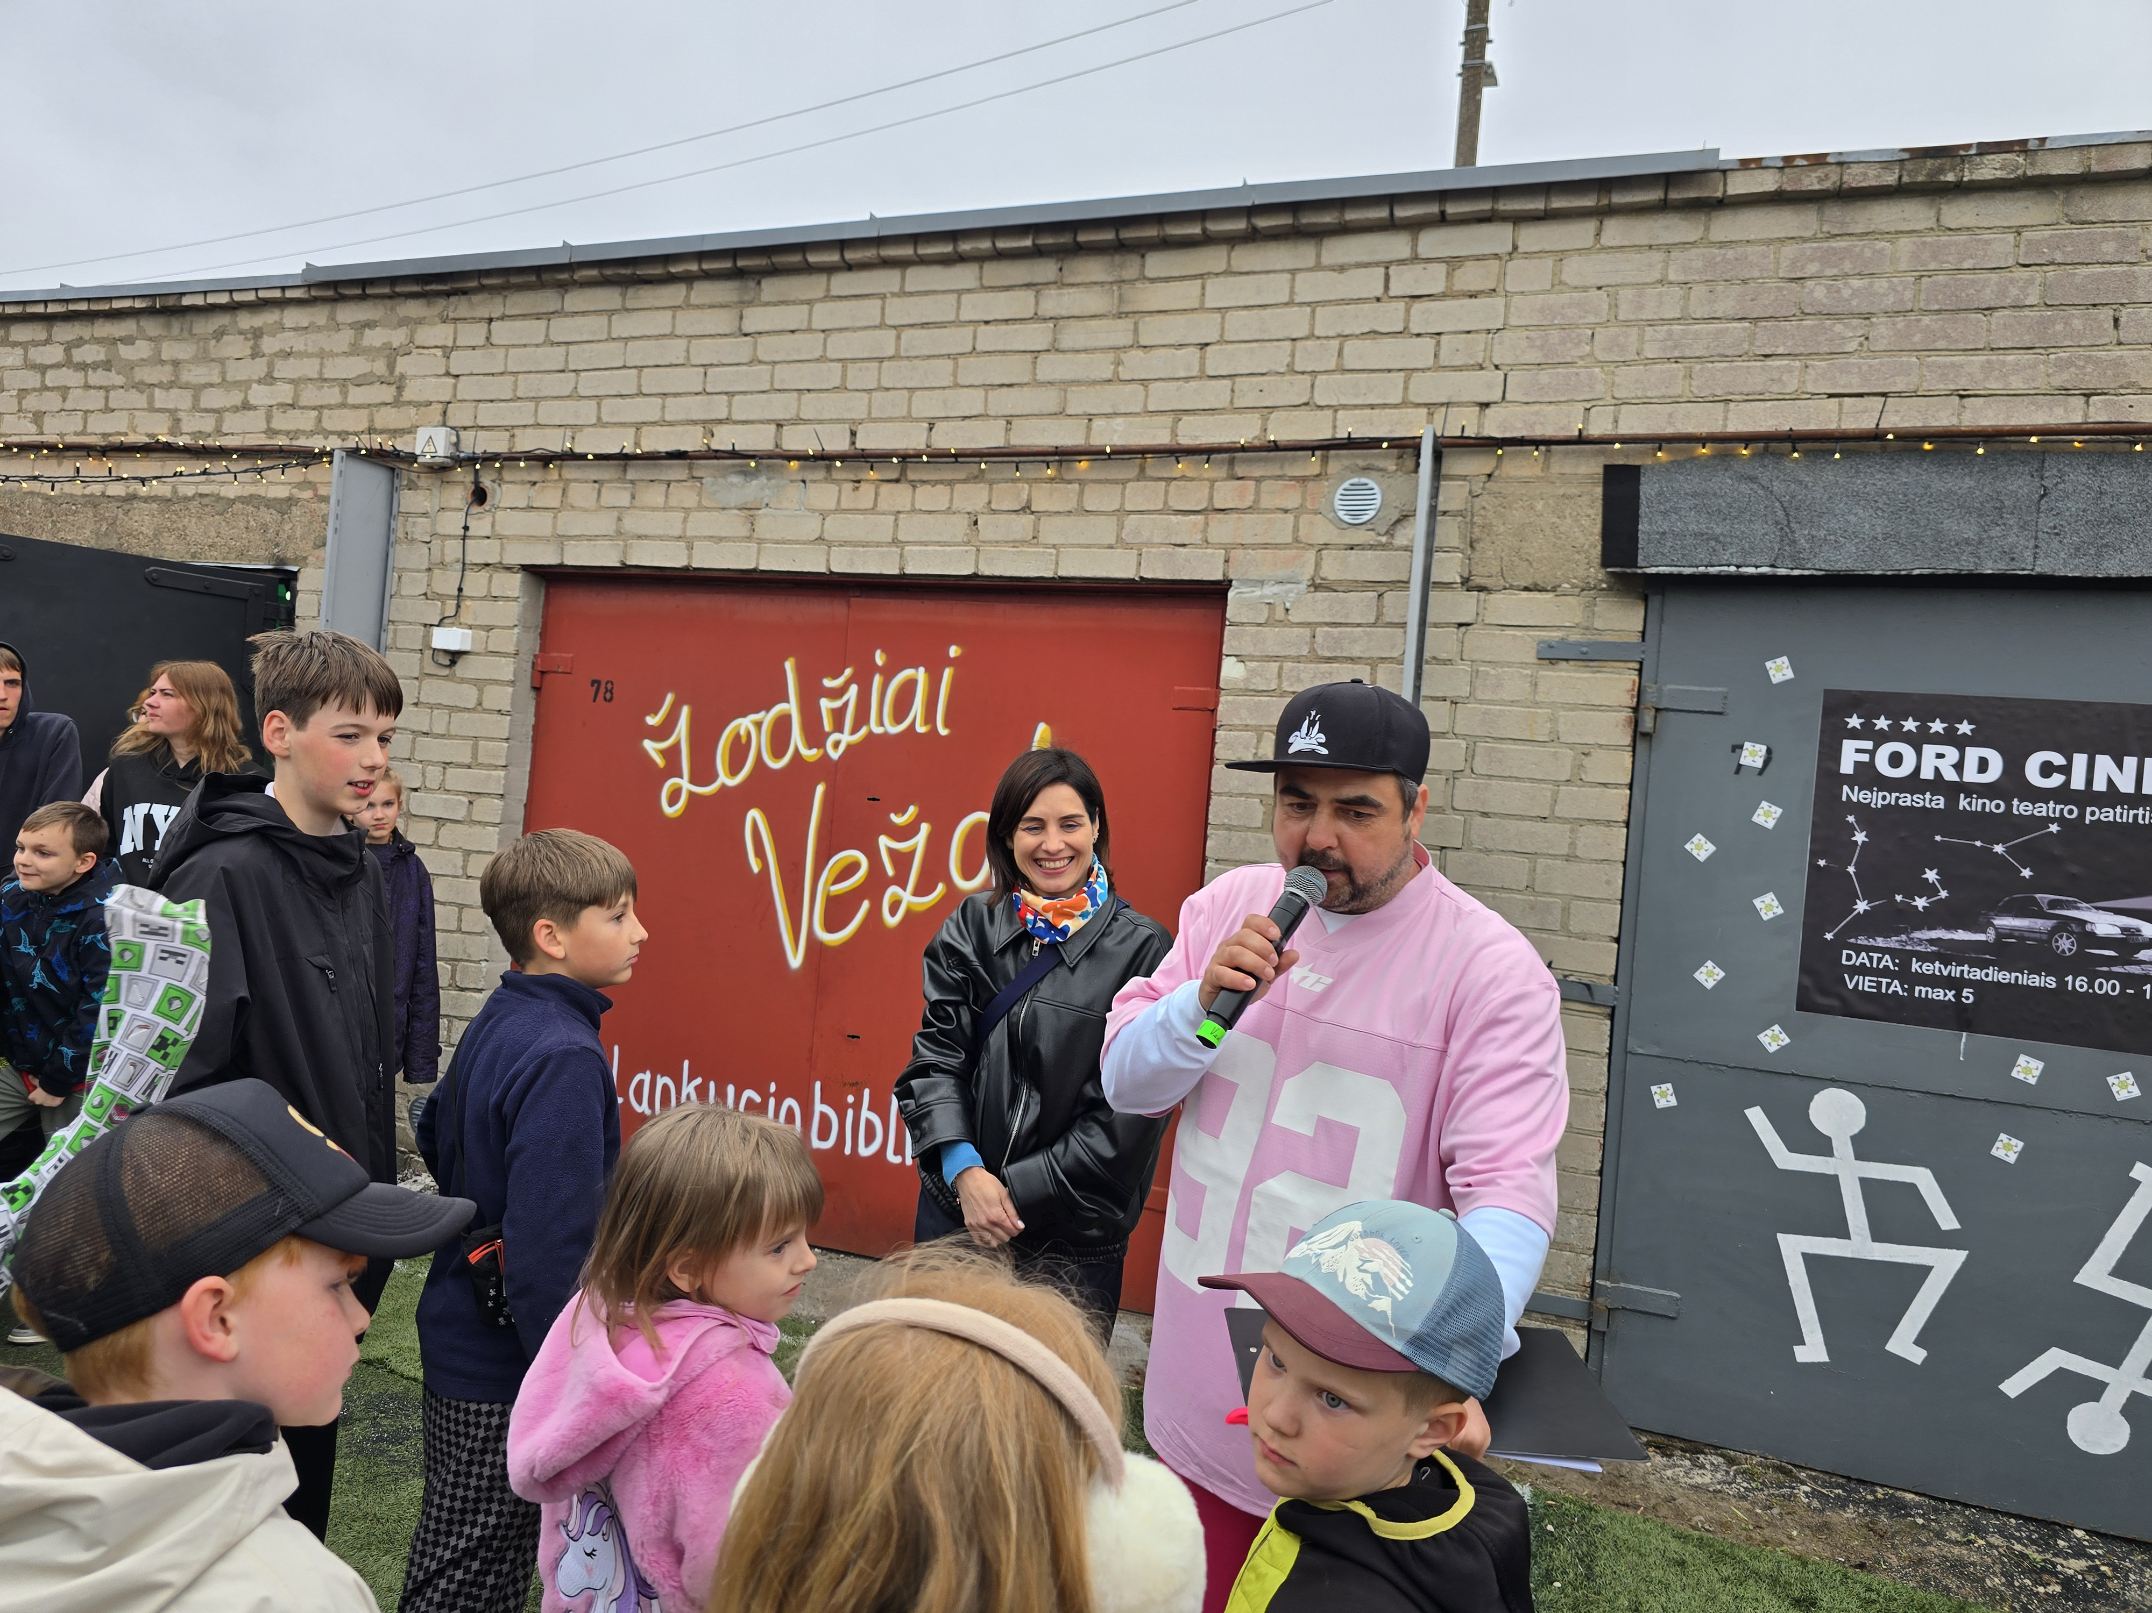
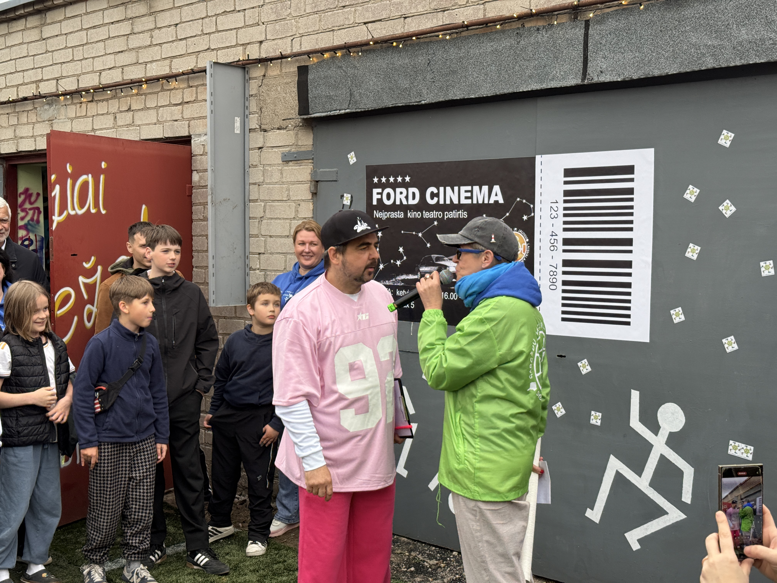
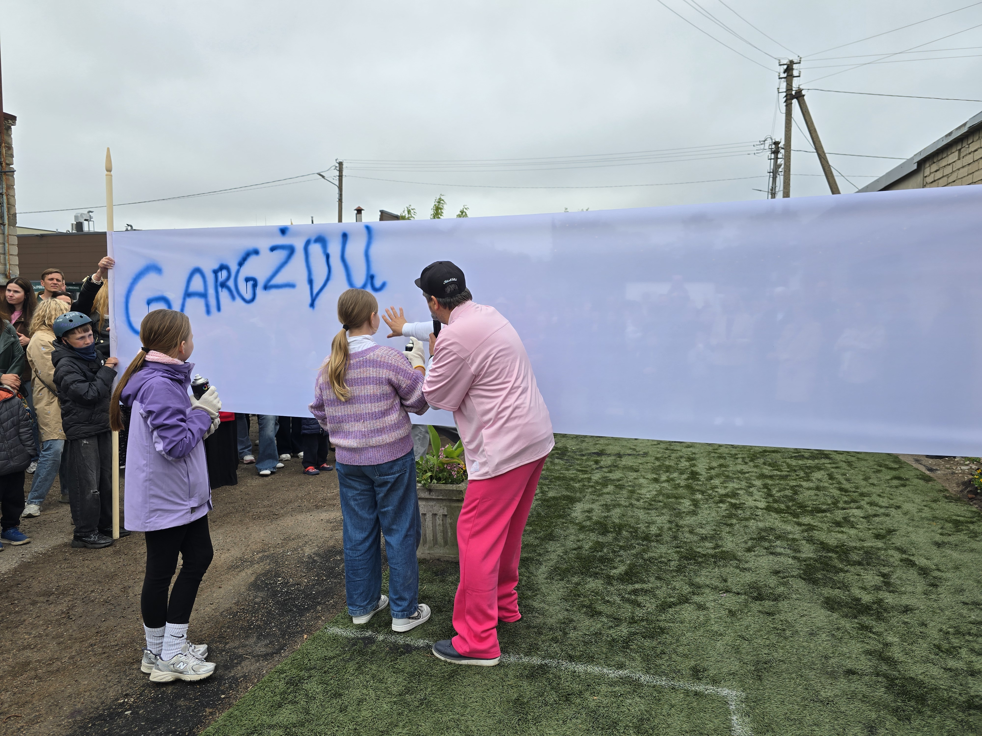
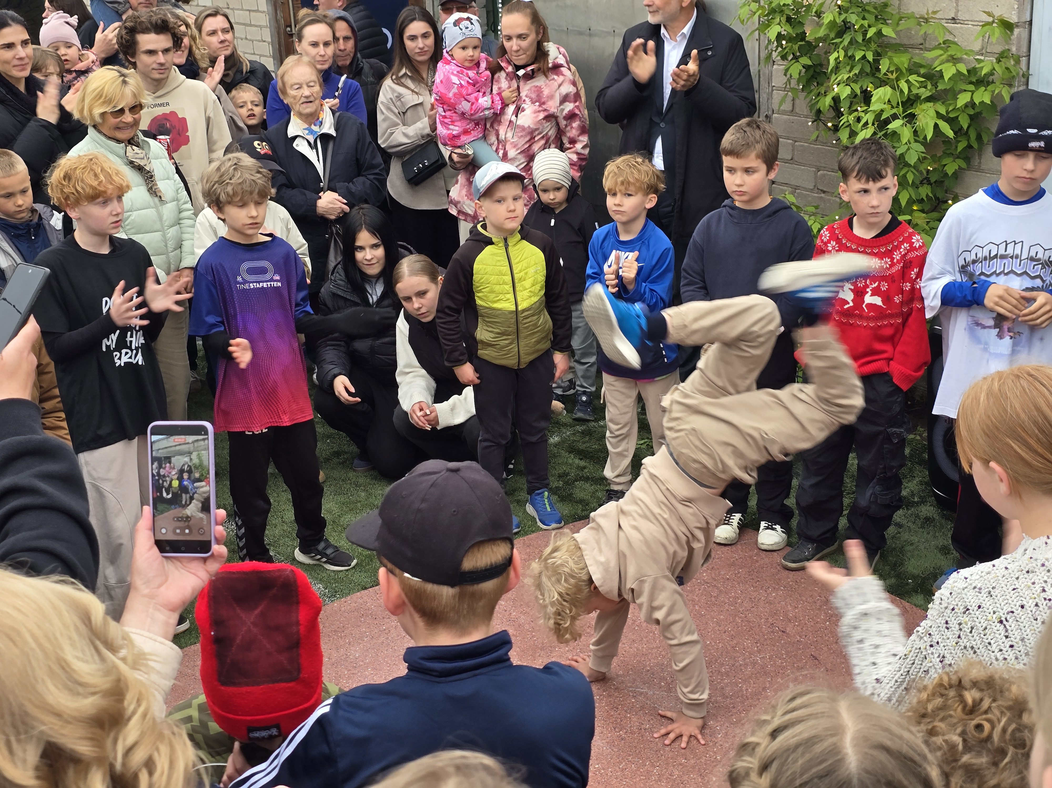
AKIMIRKOS IŠ ATIDARYMO

Slide 4
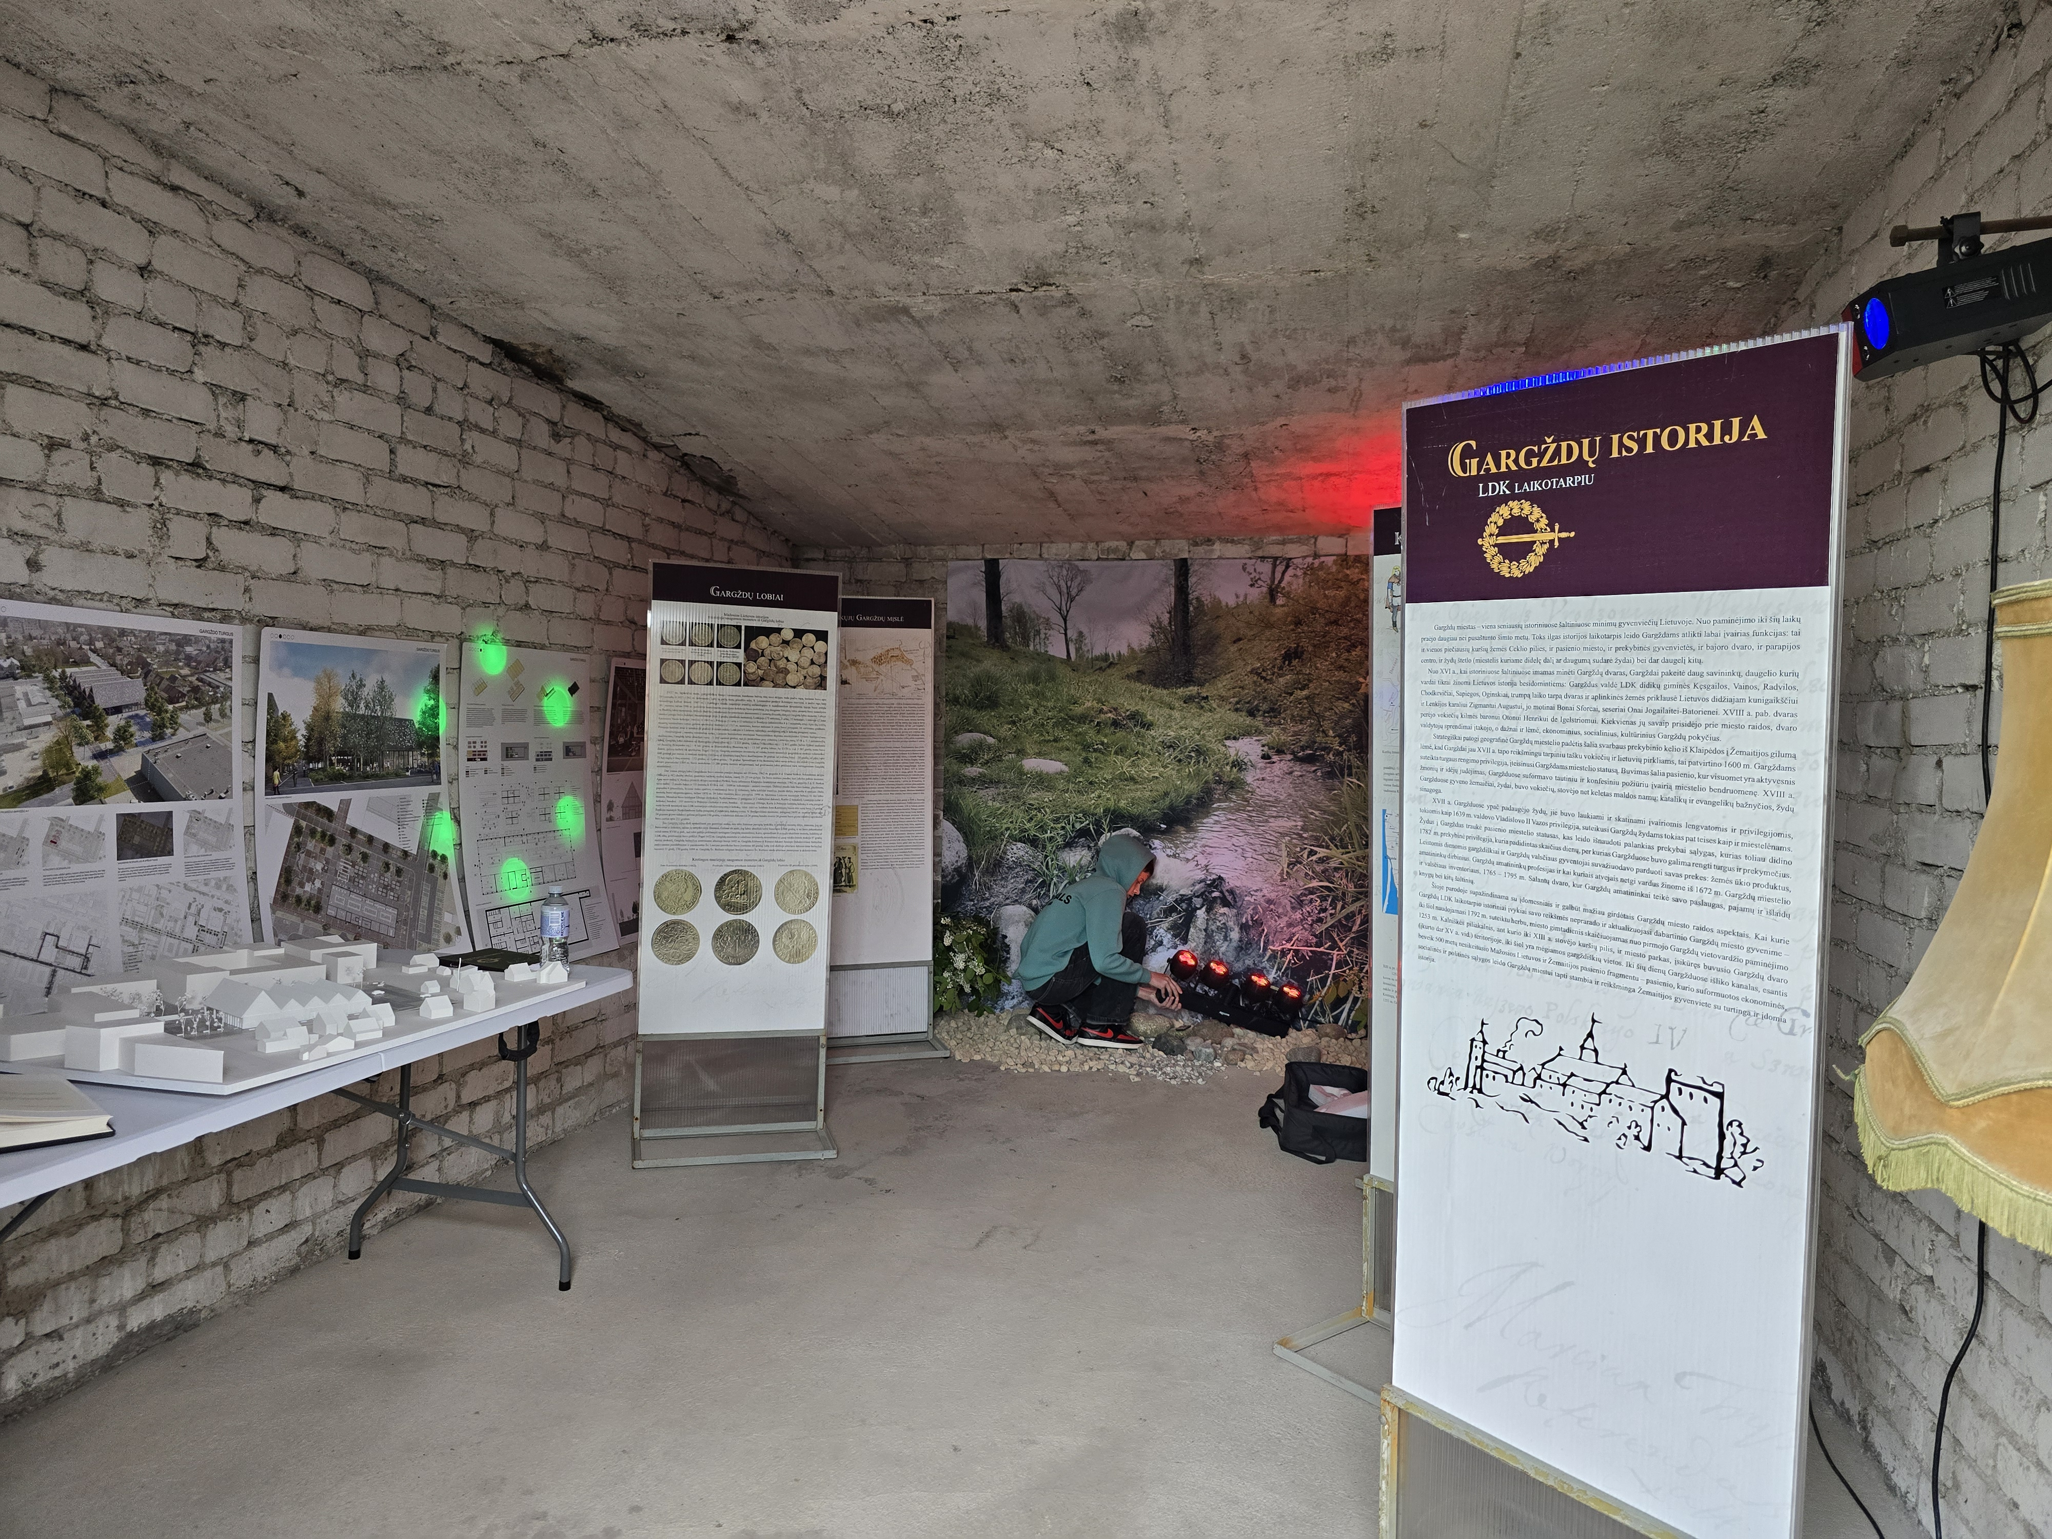
MIESTO ISTORIJOS STOTELĖ
Sendvario „Saulės“ mokykla
GARGŽDŲ KRAŠTO MUZIEJUS: trys parodos, edukacijos, kūrybinės dirbtuvės, ekskursijos.

Slide 5

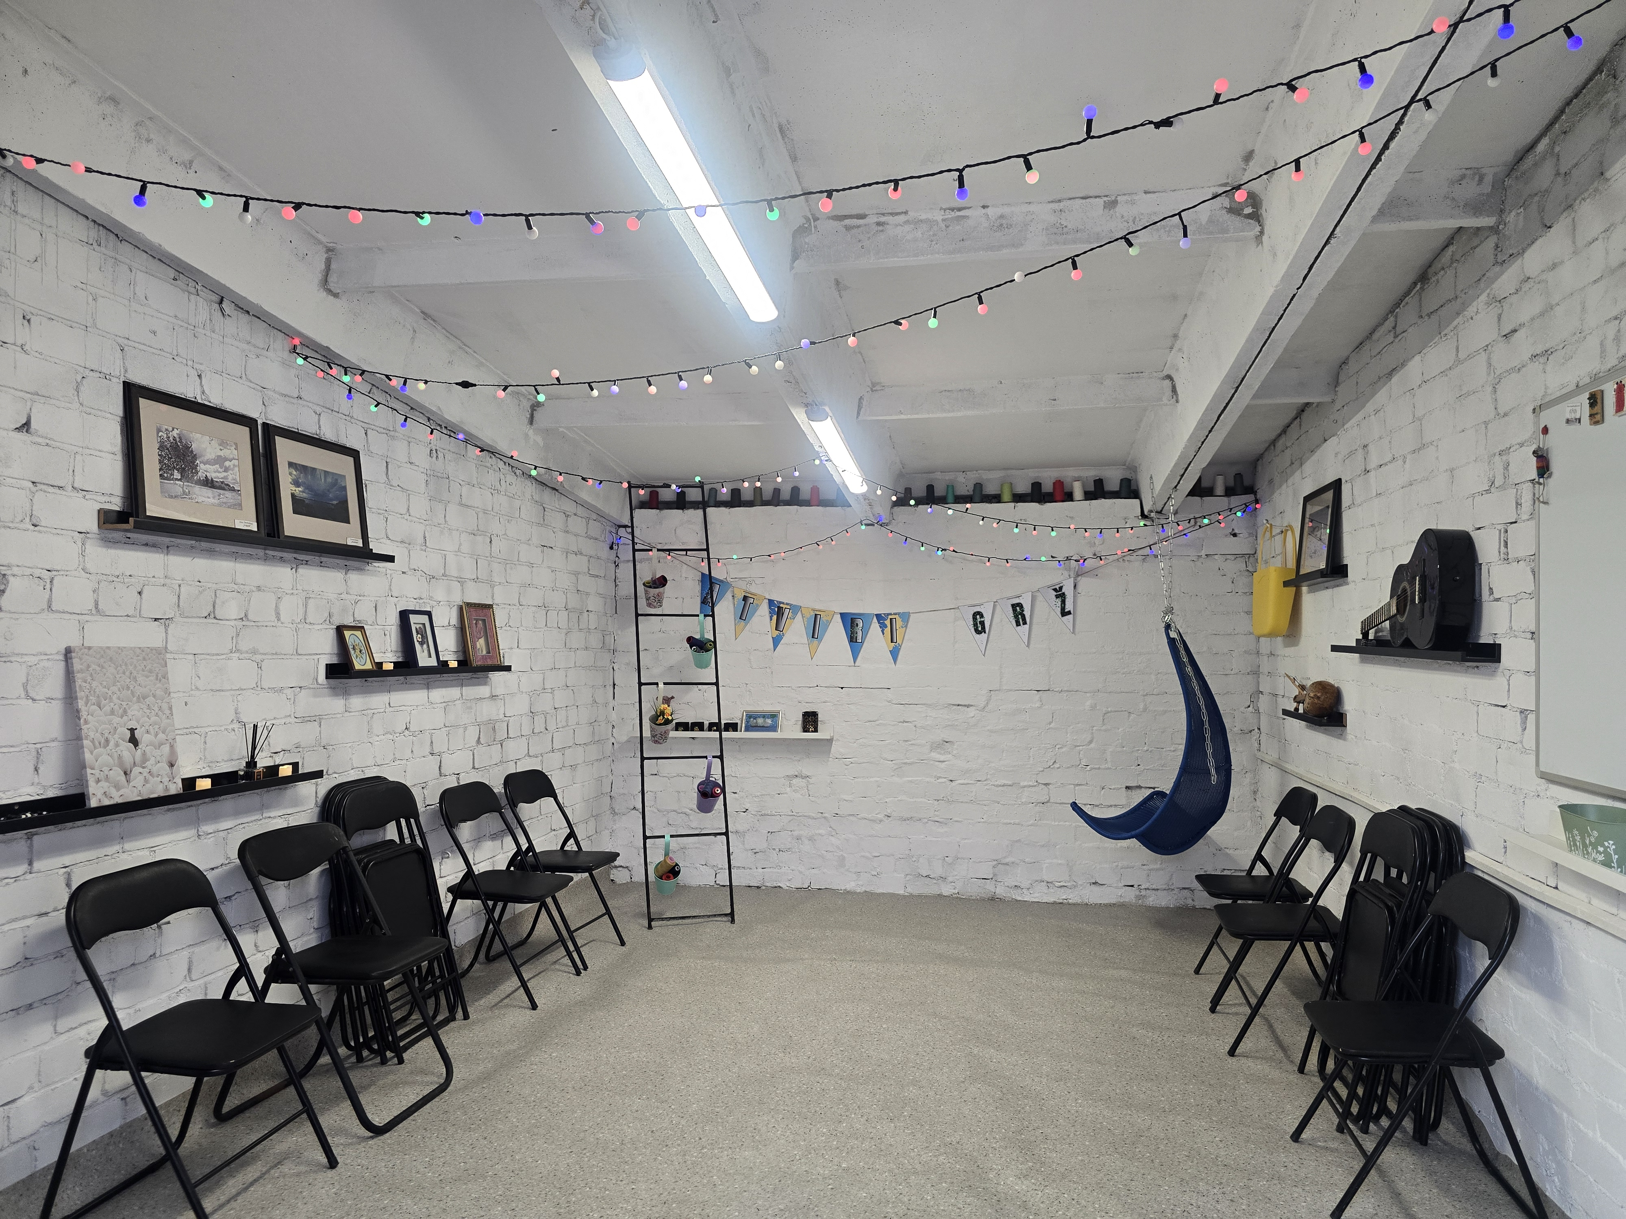
ATVIRI GRŽ.
SAVIVALDYBĖ: garažas atviras visiems kuriantiems ir norintiems čia vykdyti veiklas.

Slide 6
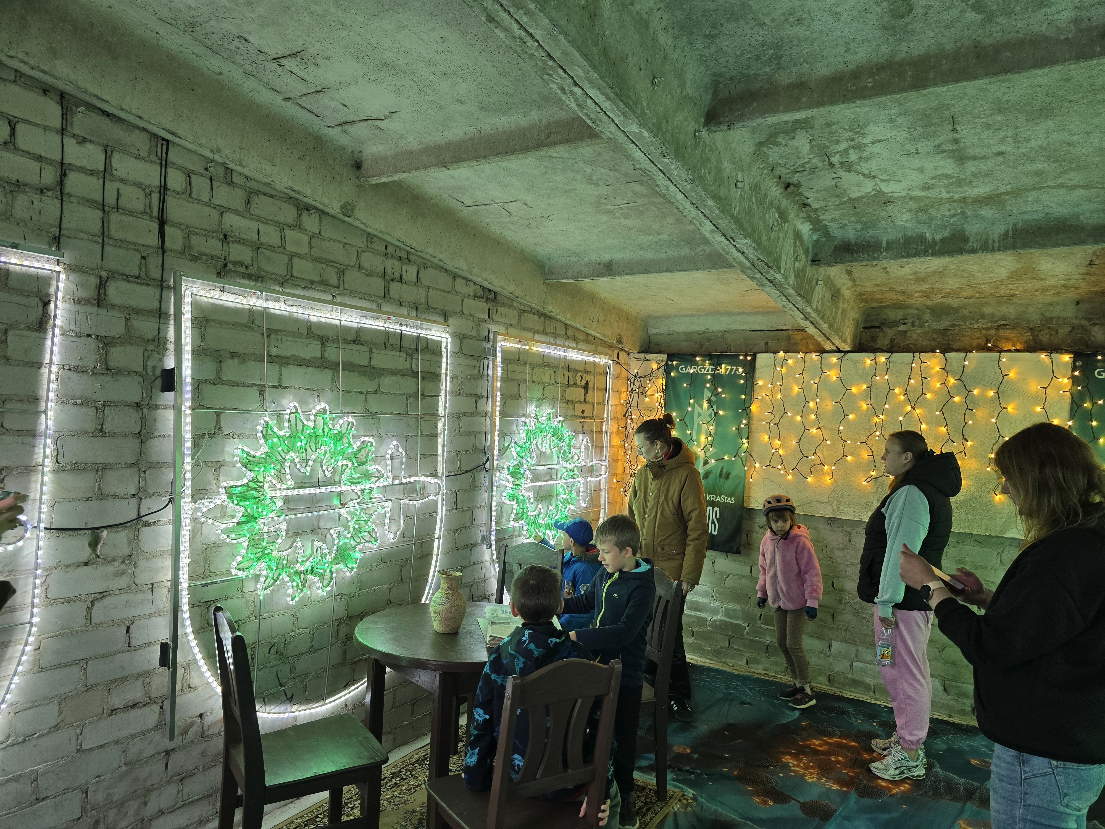
SENIŪNIJOS
GARAŽAS
GARGŽDŲ SENIŪNIJA: garažas atviras visiems kuriantiems ir norintiems čia vykdyti veiklas.

Slide 7
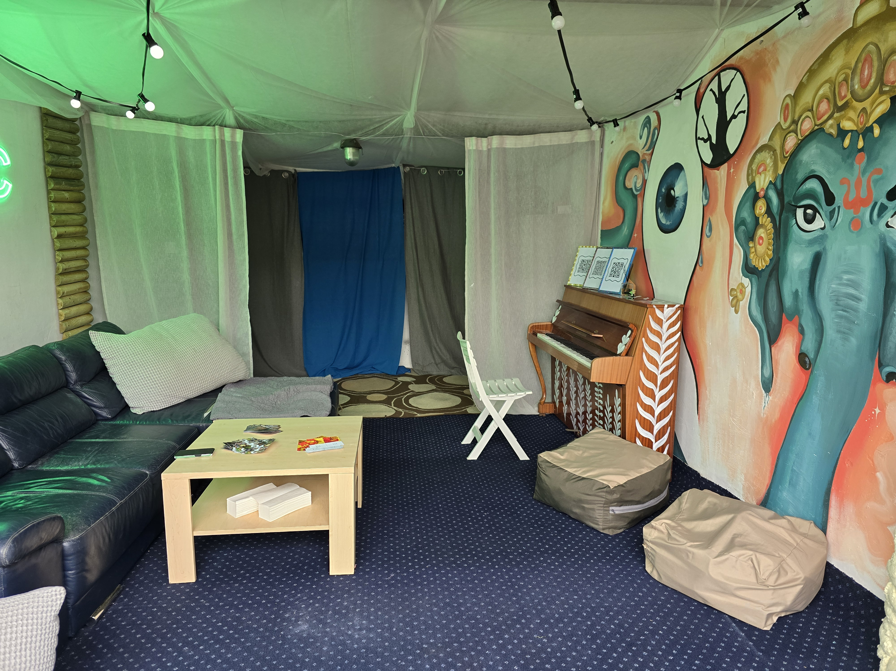
GAJC 77
GARGŽDŲ ATVIRAS JAUNIMO CENTRAS: koncertai, lauko, stalo žaidimai, teminiai vakarai, karaokė, dirbtuvės.

Slide 8
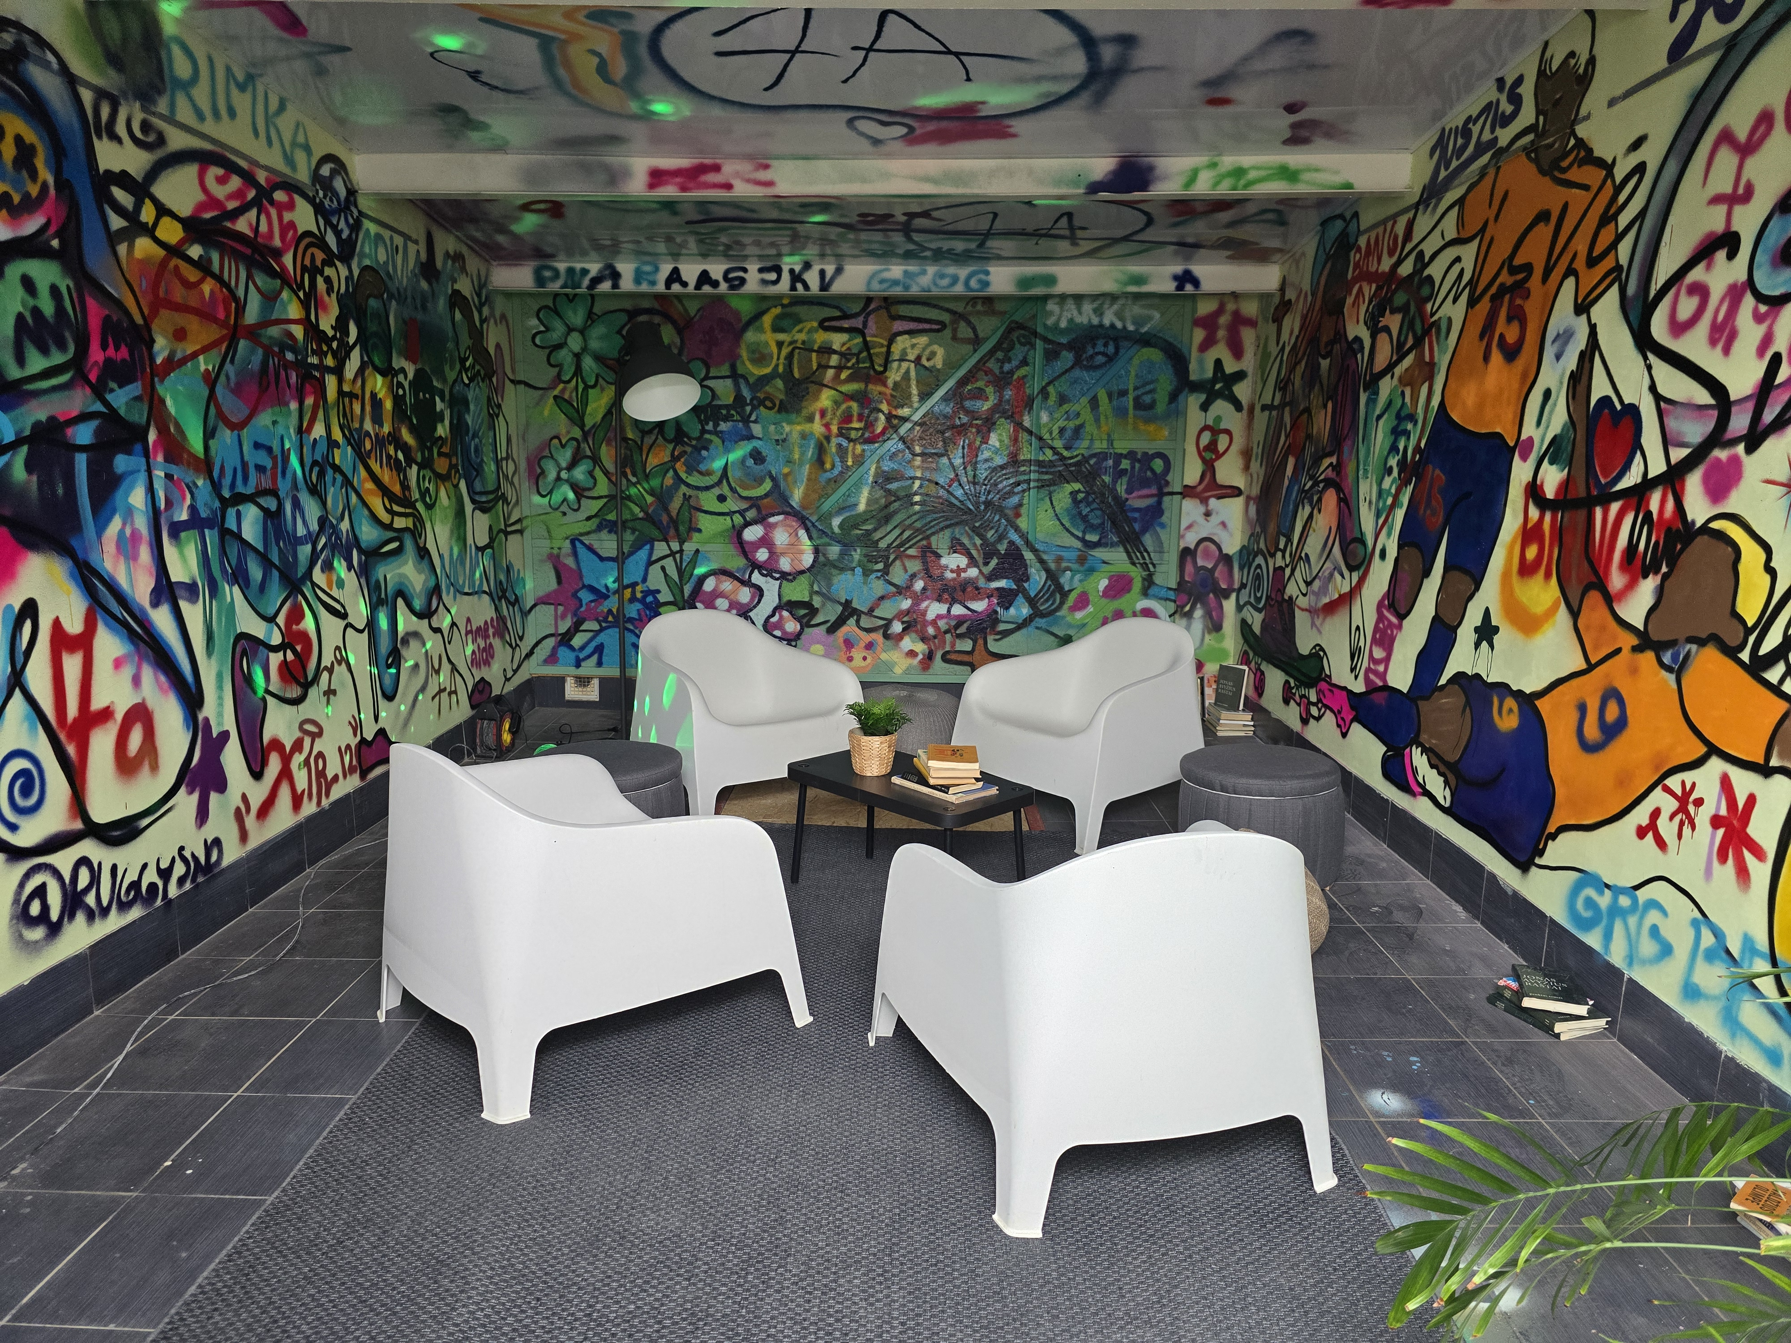
ŽODŽIAI VEŽA
J. LANKUČIO VIEŠOJI BIBLIOTEKA: tvarumo ir knygų mainų savaitės, edukacijos, susitikimai, mezgimo klubas, dienos stovykla be ekranų ir daug kitų veiklų.

Slide 9
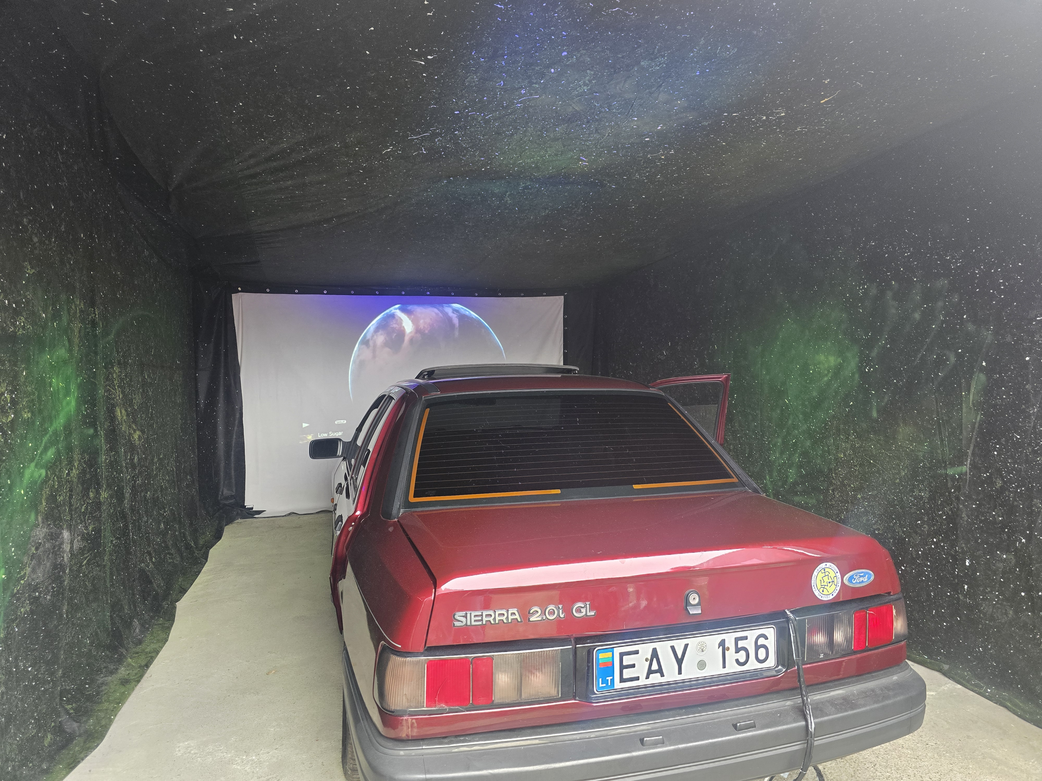

FORD CINEMA
GARGŽDŲ VAIKŲ IR JAUNIMO LAISVALAIKIO CENTRAS: kiekvieną ketvirtadienį – kino seansai (kas 20 minučių) VIP‘iniame kino teatre.

Slide 10
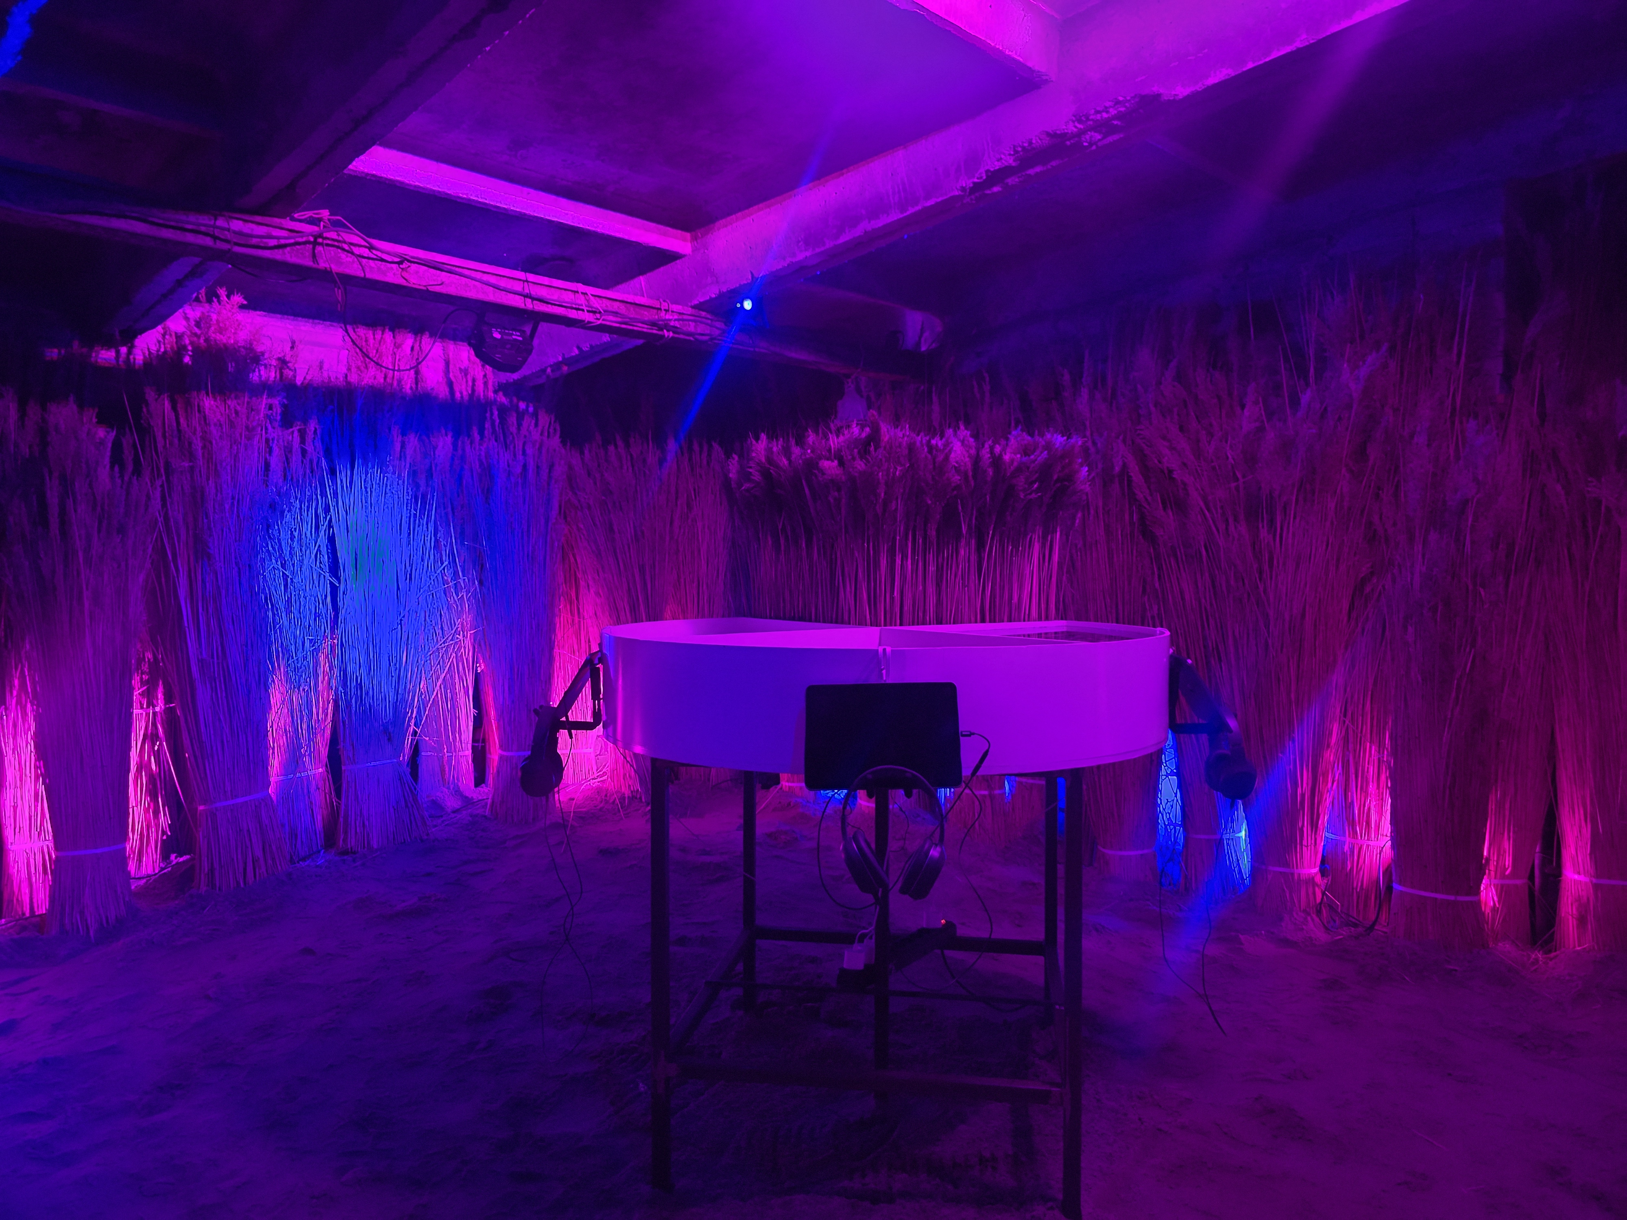
4 VANDENŲ STENDAS
20 KĖDŽIŲ ARENA
GARGŽDŲ KULTŪROS CENTRAS: interaktyvus 4 vandenų stendas (patirtis per pojūčius) ir 20 KA, kurioje vyks įvairios repeticijos, koncertai.

Slide 11
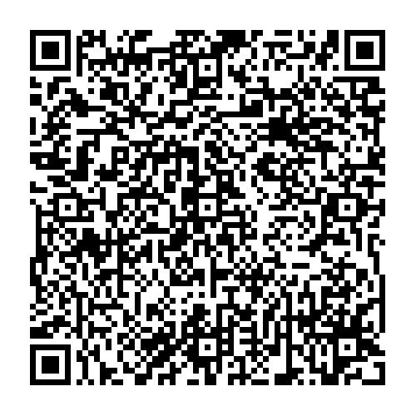
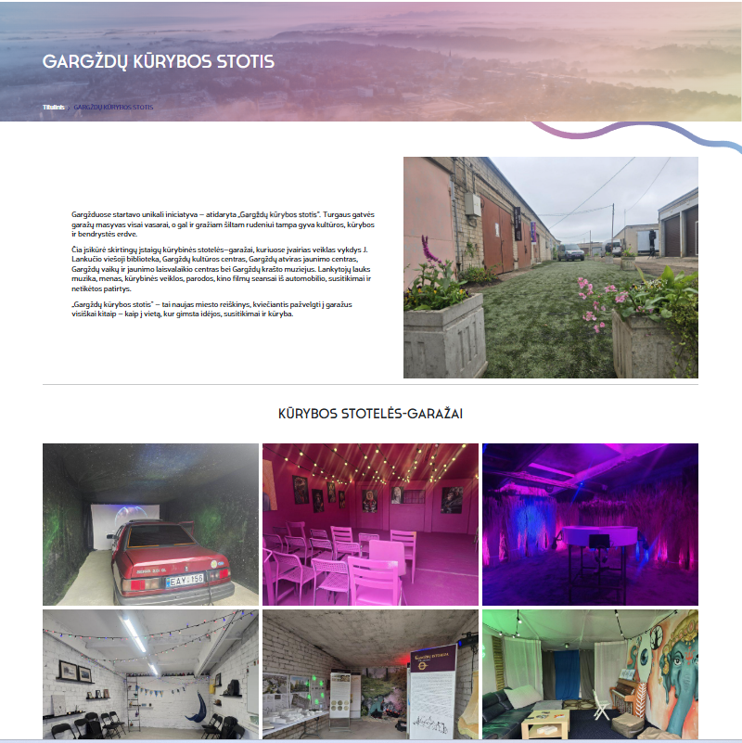
RENGINIŲ KALENDORIUS
www.klaipedos-r.lt, skiltis „Svarbu“ – „GARGŽDŲ KŪRYBOS STOTIS“.

